Slide 1

«Зимующие птицы»
Художественно-эстетическое развитие
Изготовление эко-кормушки.
Подготовила: Мингалева
Ирина Александровна, воспитатель IКК

Slide 2
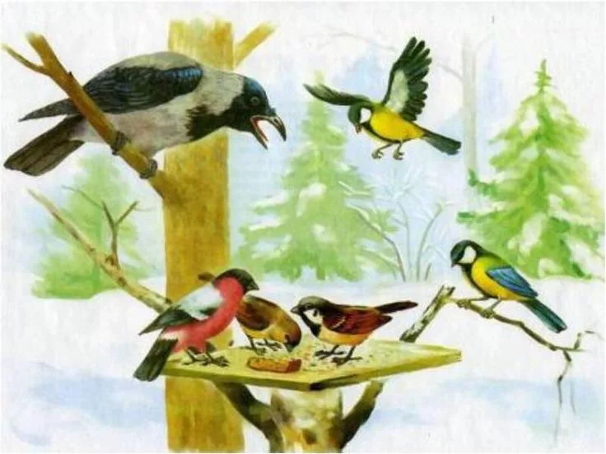
Задачи:
Познакомить детей с эко-кормушкой.
Развивать заботу о природе посредствам изготовление эко-кормушки.
Научить детей изготавливать эко-кормушку.
Закрепить знания о
зимующих птицах и их
способам выживания в
зимний период времени.
Закреплять навыки
использования клейстера.

Slide 3

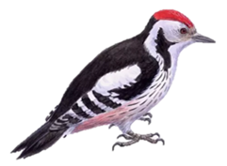
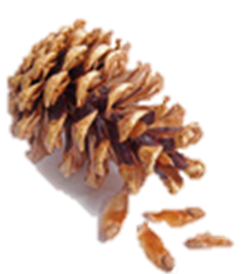
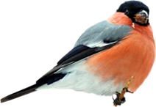
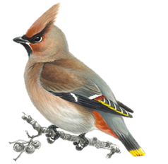
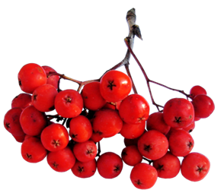
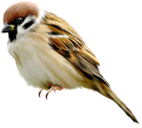
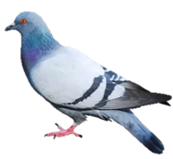
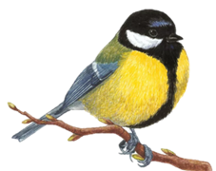
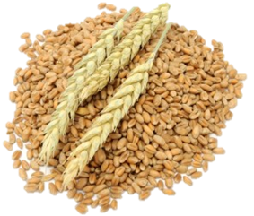
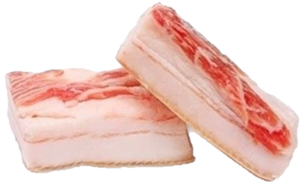
Корм для зимующих птиц.

Slide 4


Отгадай загадку.
Чернокрылый, красногрудый
И зимой найдет приют:
Не боится он простуды
- С первым снегом тут как тут!

Slide 5
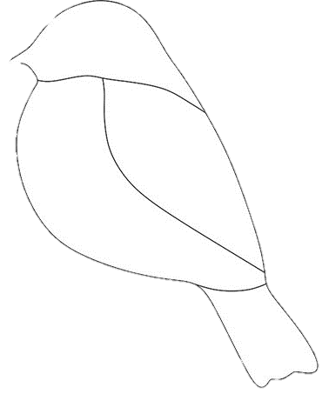
Силуэт снегиря
Покрывает толстым слоем клейстера грудку и прикрепляем ягоды рябины.
Покрываем толстым слоем клейстера голову, крыло и хвост. Посыпаем семечками подсолнечника.
Продеваем шерстяную нитку в отверстие кормушки.

Slide 6




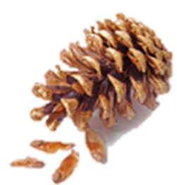
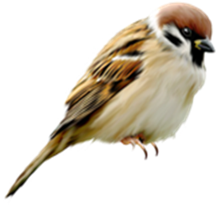
Подберите корм для зимующих птиц.

Slide 7
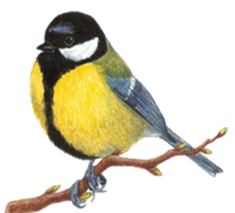

Желаем творческих успехов !

